Slide 1
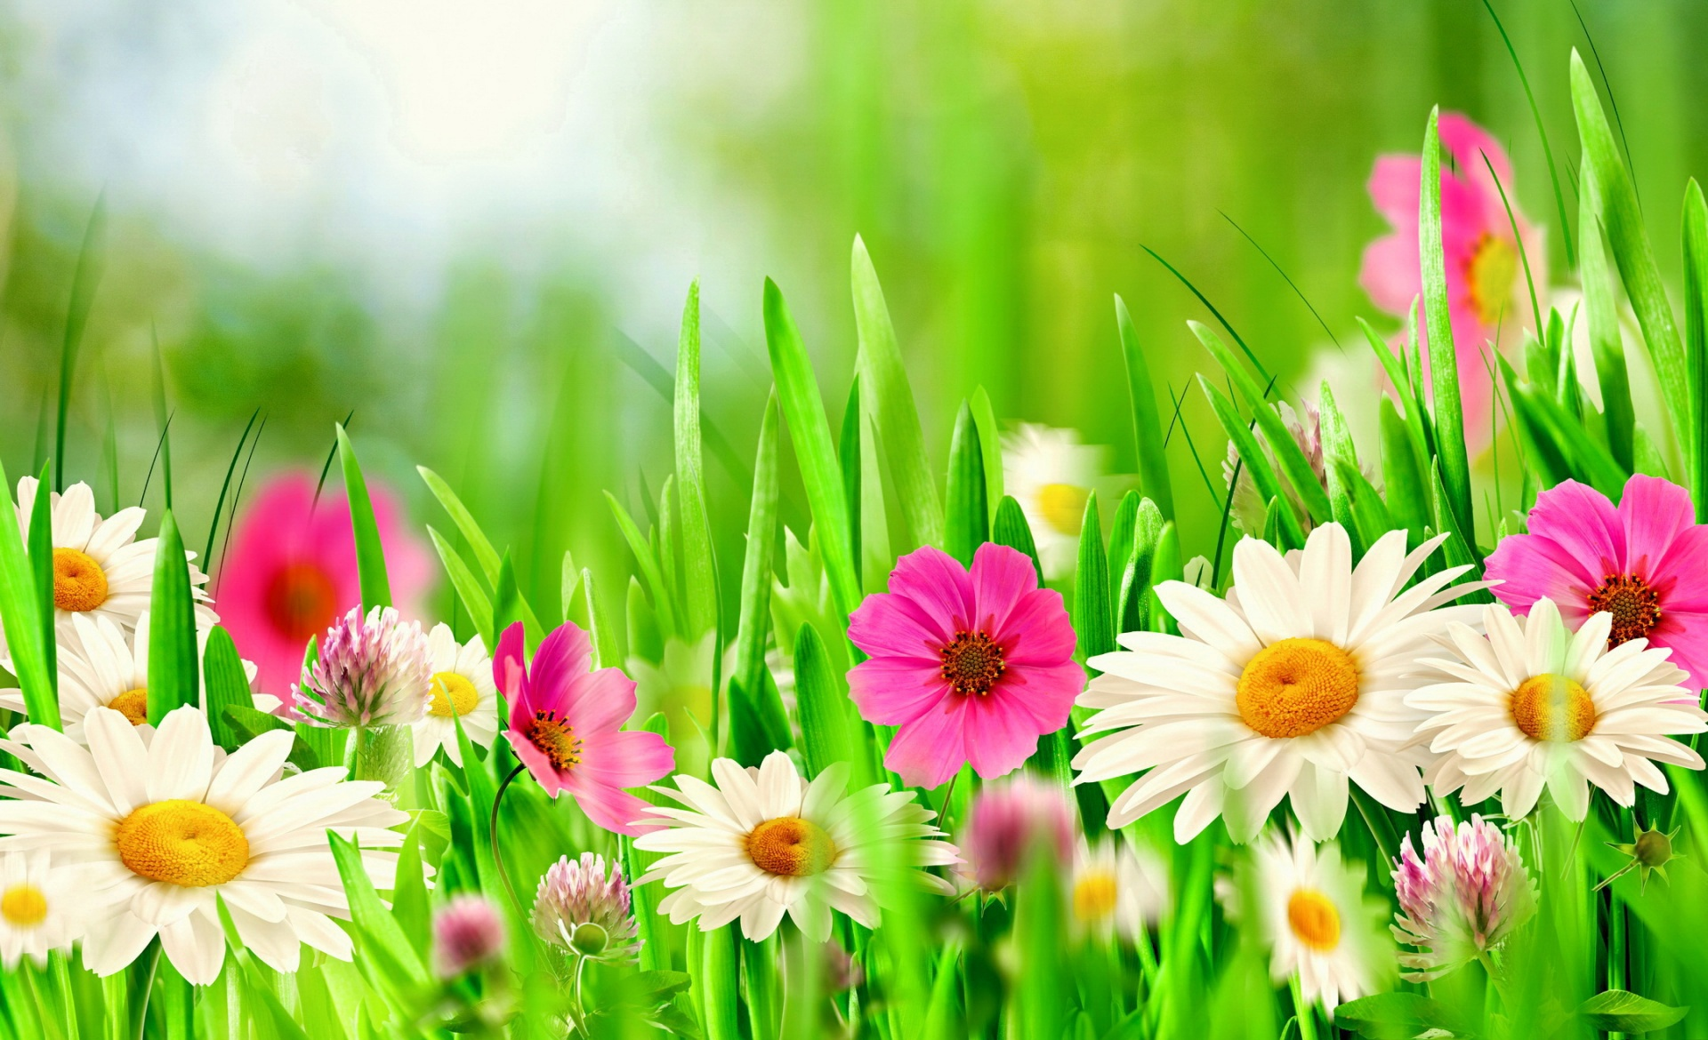
Загадки о цветах

Slide 2
КАК ЗАНИМАТЬСЯ С РЕБЕНКОМ С ИСПОЛЬЗОВАНИЕМ ЗАГАДОК?
1. Каждую загадку интересно и очень полезно обсудить с ребенком.
Но обсудить ее интересно в диалоге можно только в том случае, если ребенок уже имеет представление из жизни по теме загадки. Следовательно, ребенок имеет представления о цветах (видел, знает), запомнил их названия.
2. Обсуждая загадку, выделите вместе с ребенком главные признаки, по которым можно узнать отгадку.
3.Не спешите дать ребенку единственный правильный ответ на загадку. Часто загадки подразумевают несколько вариантов правильных ответов. Если ребенок не отгадал, спросите: «Почему ты решил, что это…?»
4. Основная задача знакомства детей с загадками – научить ребенка мыслить, сравнивать, обобщать, понятно излагать свое мнение, находить оригинальные выходы из нестандартных ситуаций, а не заучить как можно больше загадок и отгадок.
5. Можно придумывать и свои загадки для близких и друзей – это замечательное занятие, и дети очень любят такое совместное творчество. Записывайте сочиненные Вами с детьми загадки.

Slide 3
Сколько есть цветов прекрасных, Синих, желтых, белых, красных, Сотни видов и расцветок, Круглый год и в поле летом. Всем нам дарят красоту Веру в сказку и мечту. Их названья нужно знать, Чтоб легко их отличать. Про цветы сейчас загадки, Отгадаем без оглядки.

Slide 4
Я белею в поле чистом. Был я желтым – стал пушистым. А дунул ветерок – Остался стебелек.

Slide 5
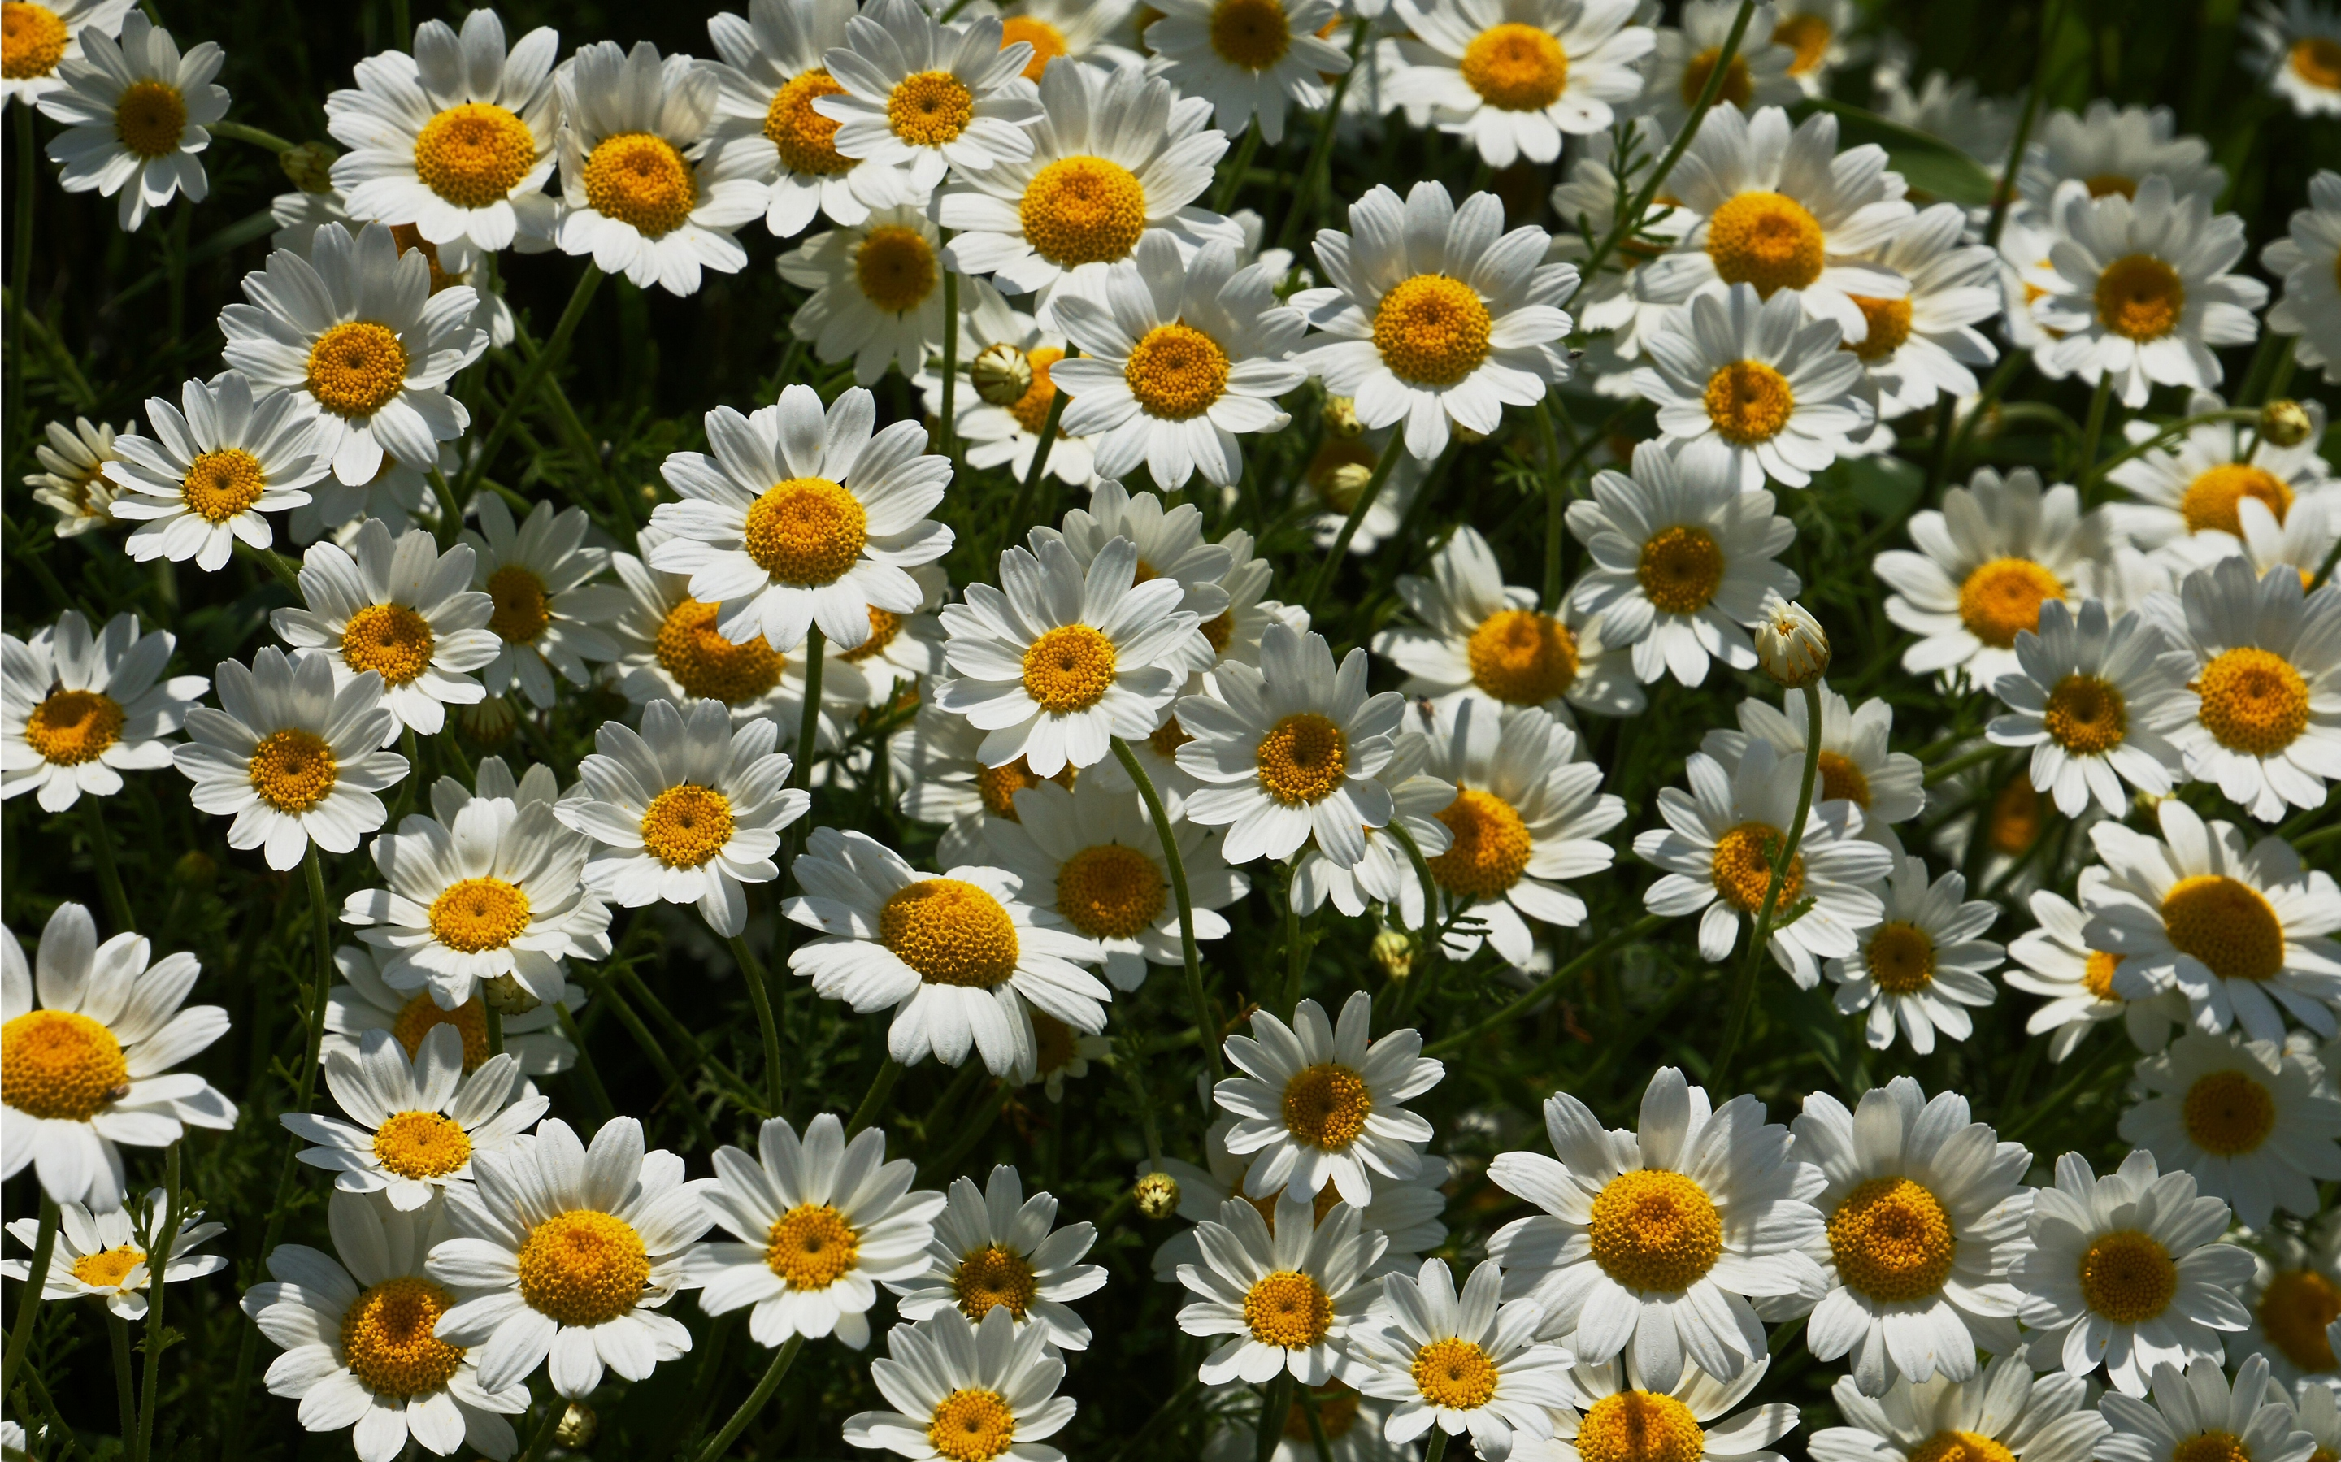
Стоят в поле сестрички: Желтый глазок, белые реснички

Slide 6
Голова на ножке, В ней черные горошки, Все знакомы с нами: Мы яркие как пламя.

Slide 7
Белые горошки На зелёной ножке.

Slide 8
Синенький звонок висит, Никогда он не звенит.

Slide 9
Все знакомы с нами: Яркие, как пламя, Мы однофамильцы С мелкими гвоздями. Полюбуйтесь дикими Алыми ...

Slide 10
В стеблях острая угроза, Хоть красотка эта …

Slide 11
Замечательный цветок, Словно яркий огонек. Пышный, важный, словно пан, Нежный бархатный...

Slide 12
Как ромашка, но большая И садовая, цветная, Стебель толстый, прочный в меру, А зовут цветок …

Slide 13
Мы несли грибы в корзине И еще цветочек синий. Этот синенький цветок Назывался...

Slide 14
Я - травянистое растение С цветком сиреневого цвета. Но переставьте ударение, И превращаюсь я в конфету.

Slide 15
Пышный куст в саду расцвел, Привлекая ос и пчел. Весь в больших цветах махровых - Белых, розовых, бордовых!

Slide 16
Шест поднялся, а на нем Яркий флаг горит огнем. На шесте - флаги, Под шестом - шпаги.

Slide 17
Красивые цветочки Расцвели в саду, Запестрели красками, А осень на носу.

Slide 18
Эти дивные цветы, Не бутоны, а духи, Их прекрасный аромат В миг наполнит дом и сад.

Slide 19
Вот полянка, вся в цветочках, словно в светло-синих точках. Соберу здесь для Анютки Голубые…

Slide 20
Если первый снег завьется, выдержат цветы напор. И поднимут снова к солнцу, свой осенний свежий взор.

